Slide 1
EQUIPO : 7
ESTRÉS, REACCIONES QUIMICAS EMOCIONALES Y SOCIALES DURANTE EL PERIODO DE EXÀMENES
Sexto Grado

Slide 2
ESTRÉS, REACCIONES QUIMICAS EMOCIONALES Y SOCIALES DURANTE EL PERIODO DE EXÀMENES EQUIPO 7
Orlando Abrajan
Química
Rubén Esparza Hernández
Literatura Mexicana
María Lorena Moctezuma Zamarrón
Psicología

Slide 3
ESTRÉS, REACCIONES QUIMICAS EMOCIONALES Y SOCIALES DURANTE EL PERIODO DE EXAMENES
CICLO ESCOLAR 2018-2019
INICIO DEL PROYECTO AGOSTO 2018
TERMINACIÒN DEL PROYECTO ABRIL DEL 2019

Slide 4
ESTRÉS, REACCIONES QUIMICAS EMOCIONALES Y SOCIALES DURANTE EL PERIODO DE EXAMENES
INTENCIÒN
Resolver un problema.
Para mejorar el aprovechamiento en la temporada de exámenes de los alumnos de preparatoria del INI, realizaremos encuestas para saber las causas principales de los cuadros de estrès, explicándoles los aspectos bioquímicos , emocionales y sociales, proporcionando herramientas para que lo comprendan y lo puedan controlar.

Slide 5
ESTRÉS, REACCIONES QUIMICAS EMOCIONALES Y SOCIALES DURANTE EL PERIODO DE EXAMENES
ÌNDICE
1.-PRODUCTO 1. Conclusiones generales.
2.-PRODUCTO 3. Fotografìas de la sesión.
3.- PRODUCTO 2. Fotografìa de organizador gràfico.
4.- PRODUCTO 8. Descripciòn del proyecto :
Apartado I . Contexto
Apartado III. Objetivo general del proyecto
Apartado IV.3. Propòsitos a alcanzar
Apartado V.1. Preguntar y cuestionar.
Apartado IV.1 Temas del programa
Aparatado IV.4.Evaluaciòn

Slide 6
ESTRÉS, REACCIONES QUIMICAS EMOCIONALES Y SOCIALES DURANTE EL PERIODO DE EXAMENES
PRODUCTO 1
C.A.I.A.C

Slide 7
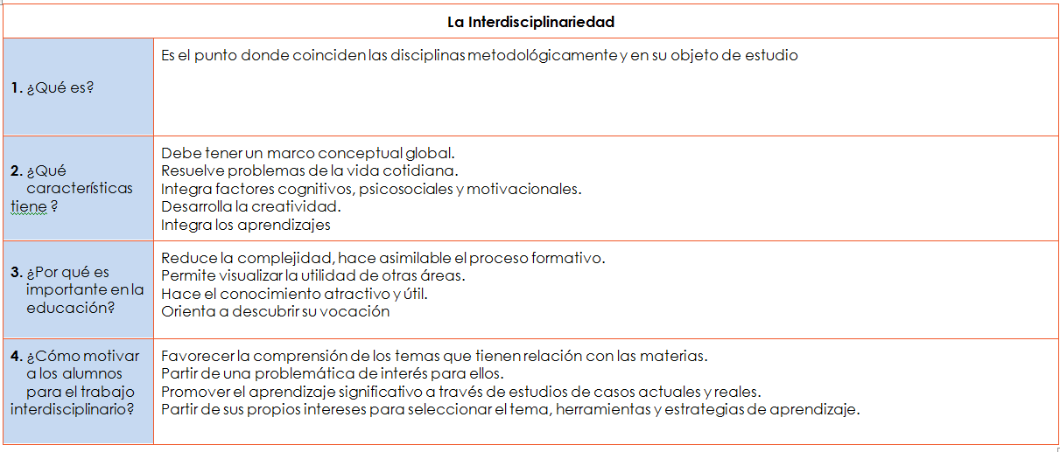
C. A. I. A. C. conclusiones generales

Slide 8
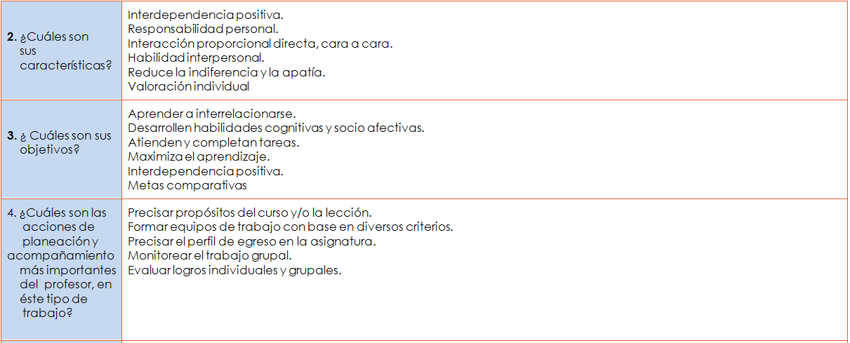
C. A. I. A. C. conclusiones generales

Slide 9
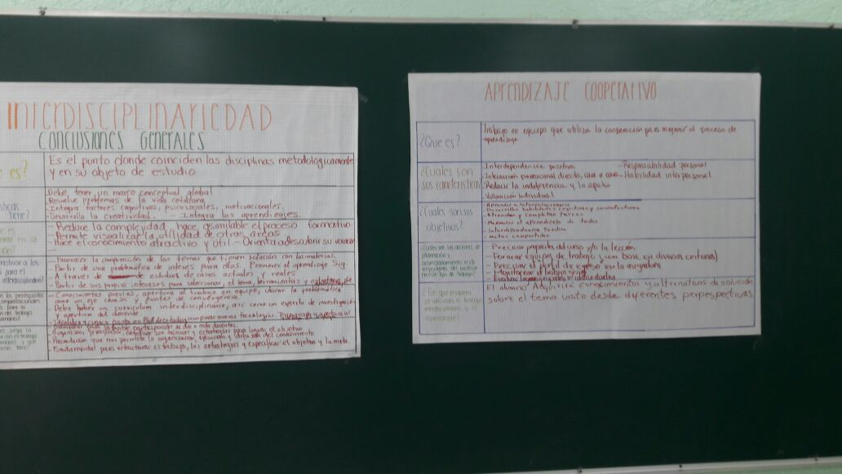

Slide 10
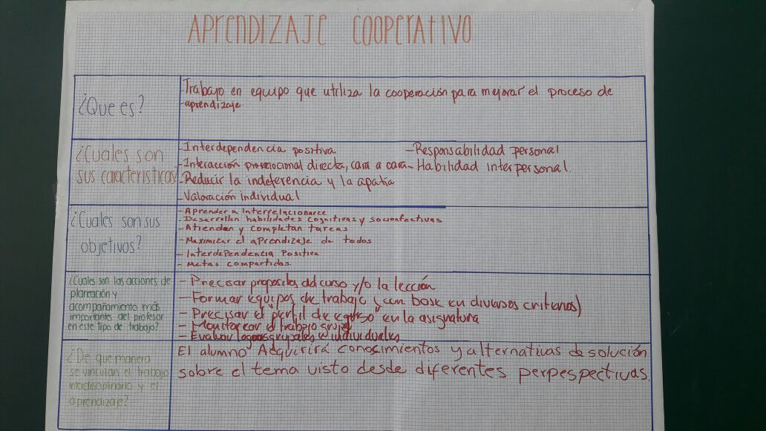

Slide 11
ESTRÉS, REACCIONES QUIMICAS EMOCIONALES Y SOCIALES DURANTE EL PERIODO DE EXAMENES
PRODUCTO 3

Slide 12
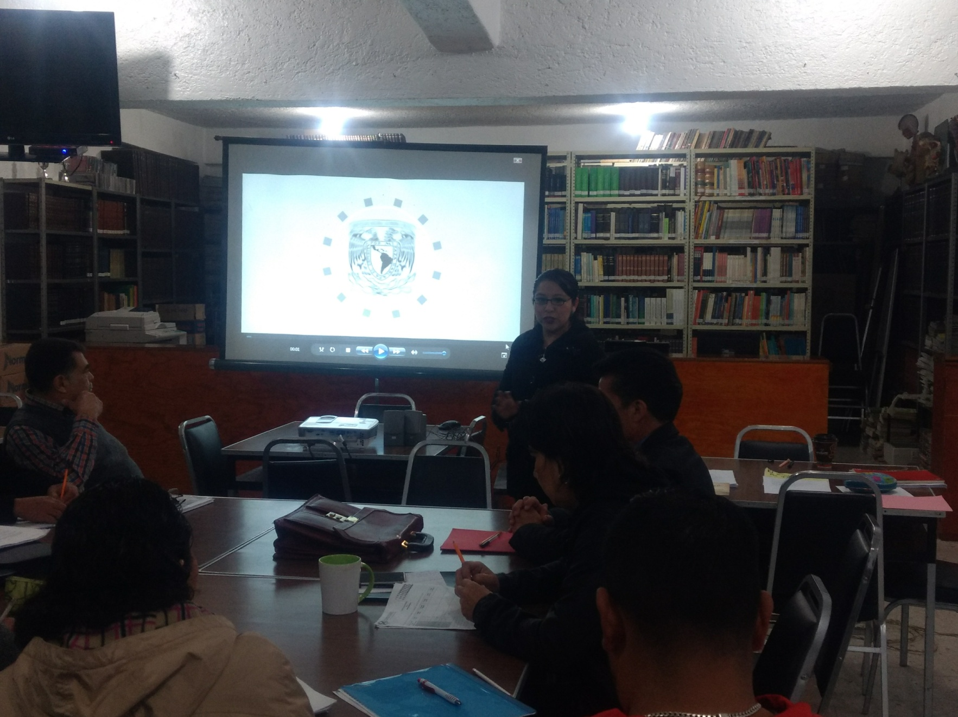
Fotografìas de la sesiòn

Slide 13
Evidencias sesión

Slide 14
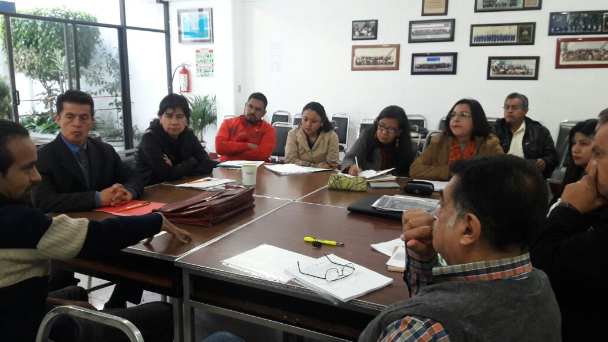

Slide 15
ESTRÉS, REACCIONES QUIMICAS EMOCIONALES Y SOCIALES DURANTE EL PERIODO DE EXAMENES
PRODUCTO 2

Slide 16
ESTRÉS, REACCIONES QUIMICAS EMOCIONALES Y SOCIALES DURANTE EL PERIODO DE EXAMENES

Slide 17
ESTRÉS, REACCIONES QUIMICAS EMOCIONALES Y SOCIALES DURANTE EL PERIODO DE EXAMENES
PRODUCTO 8
Descripciòn del proyecto

Slide 18
ESTRÉS, REACCIONES QUIMICAS EMOCIONALES Y SOCIALES DURANTE EL PERIODO DE EXAMENES
Contexto
Los alumnos de preparatoria del Instituto Nueva Inglaterra, cada periodo de exámenes manifiestan diferentes cuadros de estrés desde la somatización de diversas enfermedades y olvidos durante la solución de las pruebas, provocando un bajo rendimiento escolar.

Slide 19
ESTRÉS, REACCIONES QUIMICAS EMOCIONALES Y SOCIALES DURANTE EL PERIODO DE EXAMENES
Objetivo general
Que los alumnos comprendan y manejen el estrés al conocer los diferentes aspectos que intervienen de forma bioquímica, emocional y social.

Slide 20
ESTRÉS, REACCIONES QUIMICAS EMOCIONALES Y SOCIALES DURANTE EL PERIODO DE EXAMENES
Propòsitos
Para mejorar el aprovechamiento en la temporada de exámenes de los alumnos de preparatoria del INI, realizaremos encuestas para saber las causas principales de los cuadros de estrés, explicándoles los aspectos bioquímicos, emocionales y sociales, proporcionando herramientas para que lo comprendan y lo puedan controlar.

Slide 21
ESTRÉS, REACCIONES QUIMICAS EMOCIONALES Y SOCIALES DURANTE EL PERIODO DE EXAMENES
V. Esquema del proceso | Disciplina 1. | Disciplina 2. | Disciplina 3.
1. Preguntar y cuestionar. Preguntas para dirigir la Investigación Interdisciplinaria. | ¿Cómo afecta el estrés a la atención, concentración y rendimiento escolar? ¿Cómo intervienen los neurotransmisores y hormonas en el estrés? ¿Qué relación podemos encontrar con el estrés y el Realismo? ¿Cuáles son las principales sustancias involucradas en la respuesta fisiológica al estrés? ¿Cuál es su función en el organismo?
2. Despertar el interés (detonar). Estrategias para involucrar a los estudiantes con la problemática planteada, en el salón de clase | Dado que el estrés es parte de la vida cotidiana es útil reconocer el papel de nuestras acciones( dieta, trabajo, descanso, ejercicio) en el desarrollo de la respuesta fisiológica al estrés; de manera que resulte manejable y no interfiera en gran medida con nuestra integridad física y mental

Slide 22
ESTRÉS, REACCIONES QUIMICAS EMOCIONALES Y SOCIALES DURANTE EL PERIODO DE EXAMENES
3. Recopilar información a través de la investigación. Propuestas a investigar y sus fuentes. | Respuesta ante el estrés, manejo del estrés Encuestas | Características de los grupos funcionales. Función de las biomoleculas en el organismo. Bibliografía básica de la matería. | Principales características y métodos de la corriente del Realismo. Investigación.
4. Organizar la información. Implica: clasificación de datos obtenidos, análisis de los datos obtenidos, registro de la información. conclusiones por disciplina, conclusiones conjuntas. | Analizar e interpretar la información obtenida presentada en las encuestas. Comprender la importancia del estrés en la vida de los individuos, su mecanismo de acción y buen manejo para optimizar las emociones. | Datos obtenidos: estructura químicas de las moléculas involucradas en la respuesta fisiológica al estrés. Identificación de los grupos funcionales presentes en dichas moléculas. | Analizar e interpretar la información obtenida presentada en las encuestas. Planeación del temario para la clase interdisciplinaria. Conocimiento de la corriente Realista y aplicación al contexto actual

Slide 23
ESTRÉS, REACCIONES QUIMICAS EMOCIONALES Y SOCIALES DURANTE EL PERIODO DE EXAMENES
5. Llegar a conclusiones parciales (por disciplina). Preguntas útiles para el proyecto, de tal forma que lo aclaren, describan o descifren (para la reflexión colaborativa de los estudiantes). ¿Cómo se lograrán? | Que identifiquen en sí mismos las manifestaciones del estrés y la forma de resolverlas. A partir del conocimiento emocional en que se manifiesta el estrés | Identificar el tipo de biomolecula(carbohidrato, lípido o proteína) a las que pertenecen las moléculas involucradas en la respuesta fisiológica al estrés a partir de los grupos funcionales presentes y su función en el organismo | Después del análisis de las encuestas y de la clase interdisciplinaria el estudiante deberá relacionarlas características y la importancia del Realismo en su vida cotidiana.
6. Conectar. ¿De qué manera las conclusiones de cada disciplina se vincularán, para dar respuesta a la pregunta disparadora del proyecto? ¿Cuál será la estrategia o actividad que se utilizará para lograr que haya conciencia de ello? | Causas biológicas que se desarrollan al momento del estrés. Herramientas emocionales que ayudan para el manejo del estrés. Relación que existe entre la corriente Realista con el estrés. Integración y aplicación de los conocimientos, previos para presentar la cuarta evaluación del ciclo escolar

Slide 24
ESTRÉS, REACCIONES QUIMICAS EMOCIONALES Y SOCIALES DURANTE EL PERIODO DE EXAMENES
Contenidos y Temas Involucrados
Psicología
La personalidad como dimensión integradora del individuo.
El estrés, emoción que puede generar impedimentos o la activación de un buen fin.
Química
Química para entender los procesos de la vida .
Grupos funcionales , la energía y los seres vivos.
Energéticos para la vida.
Enzimas
Literatura Mexicana
Evolución literaria del S. XIX, corriente literaria el Realismo.

Slide 25
ESTRÉS, REACCIONES QUIMICAS EMOCIONALES Y SOCIALES DURANTE EL PERIODO DE EXAMENES
Conceptos clave, trascendentales
Psicología
Personalidad.
Motivación
Emoción
Estrés
Química
Biomoléculas: moléculas que constituyen a los seres vivos formadas principalmente por los elementos C,H,O,N,S y que su vez conforman los carbohidratos, lípidos, proteínas y ácidos nucleicos.
Grupo funcional: conjunto de átomos unidos a una cadena carbonada, son los responsables de la reactividad y propiedades químicas de los compuestos orgánicos
Literatura Mexicana
Realismo.
Realidad interna.
Realidad externa.
Metodología

Slide 26
ESTRÉS, REACCIONES QUIMICAS EMOCIONALES Y SOCIALES DURANTE EL PERIODO DE EXAMENES
Objetivos o propósitos
Psicología
Conocer la función del estrés como una emoción paralizante o motivadora de la conducta.
Química
Identificar los grupos funcionales de las diferentes biomolecular implicadas en el proceso del estrés.
Relacionar las principales biomoléculas asociadas al estrés con su función en los organismos vivos.
Literatura Mexicana
Conocimiento de la corriente Realista donde se indica que se deben analizar aspectos personales que requieren una mejora

Slide 27
ESTRÉS, REACCIONES QUIMICAS EMOCIONALES Y SOCIALES DURANTE EL PERIODO DE EXAMENES
Evaluación
Psicología
Comprensión y manejo del estrés para optimizar la efectividad en las evaluaciones bimestrales.
Química
Elaboración de un listado de grupos funcionales encontrados en las biomoléculas responsables del proceso del estrés.
Clasificar dichas biomoléculas de acuerdo a su estructura química y función en el organismo.
Literatura Mexicana
Comprensión y manejo del estrés para optimizar la efectividad en las evaluaciones bimestrales

Slide 28
ESTRÉS, REACCIONES QUIMICAS EMOCIONALES Y SOCIALES DURANTE EL PERIODO DE EXAMENES
Tipos y herramientas de evaluación
Psicología
Encuestas y estadísticas
Química
Encuestas y estadísticas.
Esquemas
Literatura Mexicana
Encuestas y estadísticas

Slide 29
ESTRÉS, REACCIONES QUIMICAS EMOCIONALES Y SOCIALES DURANTE EL PERIODO DE EXAMENES
PLANEACIÒN GENERAL

Slide 30
ESTRÉS, REACCIONES QUIMICAS EMOCIONALES Y SOCIALES DURANTE EL PERIODO DE EXÀMENES
Luis Orlando Abrajan Villaseñor, Rubén Esparza Hernández, Ma. Lorena Moctezuma Z

Slide 31
ESTRÉS, REACCIONES QUIMICAS EMOCIONALES Y SOCIALES DURANTE EL PERIODO DE EXAMENES

Slide 32
ESTRÉS, REACCIONES QUIMICAS EMOCIONALES Y SOCIALES DURANTE EL PERIODO DE EXAMENES
PLANEACIÒN SESIÒN POR SESIÒN

Slide 33
ESTRÉS, REACCIONES QUIMICAS EMOCIONALES Y SOCIALES DURANTE EL PERIODO DE EXAMENES

Slide 34
ESTRÉS, REACCIONES QUIMICAS EMOCIONALES Y SOCIALES DURANTE EL PERIODO DE EXAMENES
 | Contenidos temáticos | Fechas programadas | Actividades de enseñanza-aprendizaje | Fechas reales

Slide 35
ESTRÉS, REACCIONES QUIMICAS EMOCIONALES Y SOCIALES DURANTE EL PERIODO DE EXAMENES

Slide 36
ESTRÉS, REACCIONES QUIMICAS EMOCIONALES Y SOCIALES DURANTE EL PERIODO DE EXAMENES

Slide 37
ESTRÉS, REACCIONES QUIMICAS EMOCIONALES Y SOCIALES DURANTE EL PERIODO DE EXAMENES

Slide 38
ESTRÉS, REACCIONES QUIMICAS EMOCIONALES Y SOCIALES DURANTE EL PERIODO DE EXAMENES
SEGUIMIENTO

Slide 39
ESTRÉS, REACCIONES QUIMICAS EMOCIONALES Y SOCIALES DURANTE EL PERIODO DE EXAMENES
Tipos y herramientas de evaluación
Psicología
Encuestas y estadísticas
Química
Encuestas y estadísticas.
Esquemas
Literatura Mexicana
Encuestas y estadísticas

Slide 40
ESTRÉS, REACCIONES QUIMICAS EMOCIONALES Y SOCIALES DURANTE EL PERIODO DE EXAMENES
EVALUACIÒN

Slide 41
ESTRÉS, REACCIONES QUIMICAS EMOCIONALES Y SOCIALES DURANTE EL PERIODO DE EXAMENES
Evaluación
Psicología
Comprensión y manejo del estrés para optimizar la efectividad en las evaluaciones bimestrales.
Química
Elaboración de un listado de grupos funcionales encontrados en las biomoléculas responsables del proceso del estrés.
Clasificar dichas biomoléculas de acuerdo a su estructura química y función en el organismo.
Literatura Mexicana
Comprensión y manejo del estrés para optimizar la efectividad en las evaluaciones bimestrales

Slide 42
ESTRÉS, REACCIONES QUIMICAS EMOCIONALES Y SOCIALES DURANTE EL PERIODO DE EXAMENES
Reflexiòn de Grupo

Slide 43
ESTRÉS, REACCIONES QUIMICAS EMOCIONALES Y SOCIALES DURANTE EL PERIODO DE EXAMENES
SELECCIONAR
TEMA
OBTENER INFORMACIÓN ÚTIL
SINTETIZAR EL CONTENIDO
JERARQUIZAR LA INFORMACIÓN
SELECCIÓN TIPOGRÁFICA
SELECCIONAR COLOR
PLANIFICAR LA DIAGRAMACIÓN
ELABORAR CONEXIONES DE LO TEMAS
SELECCIÓN DE PROGRAMA
MENCIONAR FUENTES DE REFERENCIA

Slide 44
ESTRÉS, REACCIONES QUIMICAS EMOCIONALES Y SOCIALES DURANTE EL PERIODO DE EXAMENES
SESION II
ESTRUCTURA INICIAL DE PLANEACION
RESUMEN
PRODUCTO 7

Slide 45
ESTRÉS, REACCIONES QUIMICAS EMOCIONALES Y SOCIALES DURANTE EL PERIODO DE EXAMENES

Slide 46
ESTRÉS, REACCIONES QUIMICAS EMOCIONALES Y SOCIALES DURANTE EL PERIODO DE EXAMENES

Slide 47
ESTRÉS, REACCIONES QUIMICAS EMOCIONALES Y SOCIALES DURANTE EL PERIODO DE EXAMENES

Slide 48
ESTRÉS, REACCIONES QUIMICAS EMOCIONALES Y SOCIALES DURANTE EL PERIODO DE EXAMENES

Slide 49
ESTRÉS, REACCIONES QUIMICAS EMOCIONALES Y SOCIALES DURANTE EL PERIODO DE EXAMENES

Slide 50
ESTRÉS, REACCIONES QUIMICAS EMOCIONALES Y SOCIALES DURANTE EL PERIODO DE EXAMENES

Slide 51
ESTRÉS, REACCIONES QUIMICAS EMOCIONALES Y SOCIALES DURANTE EL PERIODO DE EXAMENES

Slide 52
ESTRÉS, REACCIONES QUIMICAS EMOCIONALES Y SOCIALES DURANTE EL PERIODO DE EXAMENES
SESION III
REUNIÒN DE TRABAJO
EQUIPO 7

Slide 53
ESTRÉS, REACCIONES QUIMICAS EMOCIONALES Y SOCIALES DURANTE EL PERIODO DE EXAMENES
ORGANIZADORES GRÀFICOS
PLANEACIÒN GENERAL
PLANEACIÒN SESIÒN POR SESIÒN

Slide 54
ESTRÉS, REACCIONES QUIMICAS EMOCIONALES Y SOCIALES DURANTE EL PERIODO DE EXAMENES
ORGANIZADOR GRÀFICO :
EVALUACIÒN DIAGNÒSTICA (EVALUACIÒN PREDICTIVA)

Slide 55
ESTRÉS, REACCIONES QUIMICAS EMOCIONALES Y SOCIALES DURANTE EL PERIODO DE EXAMENES
¿Què es?
Es aquella que se realiza previamente al desarrollo de un proceso educativo , cualquiera que èste sea.
Cuando se aplica al inicio de un grupo se llama prognosis y cuando es especifica y diferenciada para cada alumno se llama diagnosis
Caracterìsticas
Puede ser inicial o o puntual :
Inicial se realiza de manera ùnica y exclusiva antes de un proceso o ciclo educativo amplio.
¿Quièn la lleva a cabo?
Por ser una evaluaciòn inicial la aplica y el docente .
Por sus resultados la instituciòn academica segùn sus posibilidaes, para su implementaciòn.
Puntual : Evaluaciòn que se realiza en distintos momentos antes de iniciar una secuancia o segmento de enseñanza perteneciente a un determinado curso.

Slide 56
ESTRÉS, REACCIONES QUIMICAS EMOCIONALES Y SOCIALES DURANTE EL PERIODO DE EXAMENES
¿En què momentos se utiliza ?
Al inicio de un nuevo programa pedagògico
Objetivos
Obtener informaciòn precisa que identifique el grado de adecuaciòn de las capacidades cognitivas generales y especificas de los alumnos , en relaciòn con el programa pedagògico al que se incorporan.
Tècnicas de evaluaciòn
Anàlisis lògico de los contenidos del programa (mòdulo, asignatura, disciplina)
Antes de iniciar una segmento de enseñanza perteneciente a un determinado curso.
Considerar los resultados de estas evaluaciones como base para la toma de decisiones o como mecanismos de selecciòn para sesgar las posibilidades de aceptaciòn de los estudiantes al proceso educativo de que se trate.
Anàlisis psicopedagògico cual es la mejor manera para que sean aprendidos
Resultado: identificar para un programa escolar cuales son los conocimientos y procedimientos previos , nivel de desarrollo cognitivo, sobre los que se habrà de dirigir la evaluaciòn.
Primer paso :
Segundo paso :
Tècnicas de desempeño con organizadores gràficos

Slide 57
ESTRÉS, REACCIONES QUIMICAS EMOCIONALES Y SOCIALES DURANTE EL PERIODO DE EXAMENES
ORGANIZADOR GRÀFICO :
EVALUACIÒN FORMATIVA

Slide 58
¿Qué es?
La evaluación formativa
Es el proceso de obtener, sintetizar e interpretar información para facilitar la toma de decisiones orientadas a ofrecer retroalimentación al alumno, para modificar y mejorar el aprendizaje durante el periodo de enseñanza.
Características:
Tres modalidades de regulación:
1-Interactiva: inmediata por los intercambios comunicativos entre docente-alumnos
2-Retroactiva: sentido remedial, busca a través de actividades complementarias, subsanar las deficiencias de aprendizaje, consiste en programar actividades de refuerzo después de realizar una evaluación puntual al termino de un periodo.
3-Proactiva: dirigida a prever actividades futuras de enseñanza para los alumnos----lograr la consolidación o profundización de los aprendizajes
-----buscar que se tenga la oportunidad de superar obstáculos en situaciones futuras.
Lo implementan:
Los profesores
Y
Alumnos
¿En qué momento se utiliza?
Durante todo el proceso de enseñanza-aprendizaje
¿Para qué diferentes fines se utiliza?
Para comprende el proceso
Supervisa e identifica los posibles obstáculos o falla que pudiera haber , y en qué medida es posible remediarlos con nuevas adaptaciones didácticas in situ.
Técnicas de evaluación:
Ensayo
Observación: listas de control
Diálogos grupales
Autoevaluación
Coevaluación
Etc.
Diaz, F. Y Barriga, A
Tipos de evaluación, en estrategias docentes para un aprendizaje significativo.una interpretación constructivista
(pp, 396-414). Mèxico McGarw Hill,
Anijovich, Rebeca (com.)
, La evaluación significativa,
Buenos Aires, Paidós, 2010
Evaluación Formativa.
María Lorena Moctezuma Zamarrón,

Slide 59
ESTRÉS, REACCIONES QUIMICAS EMOCIONALES Y SOCIALES DURANTE EL PERIODO DE EXAMENES
ORGANIZADOR GRÀFICO :
EVALUACIÒN SUMATIVA

Slide 60
ESTRÉS, REACCIONES QUIMICAS EMOCIONALES Y SOCIALES DURANTE EL PERIODO DE EXAMENES

Slide 61
ESTRÉS, REACCIONES QUIMICAS EMOCIONALES Y SOCIALES DURANTE EL PERIODO DE EXÀMENES
Desempeño de los integrantes

Slide 62
ESTRÉS, REACCIONES QUIMICAS EMOCIONALES Y SOCIALES DURANTE EL PERIODO DE EXÀMENES
Uno de los pilares de la educación en el Siglo XXI, es el modelo interdisciplinario , el cual implica un trabajo de actualización para los alumnos, profesores e instituciones.
La buena comunicación , la participación en equipo y un conocimiento sobre el modelo, se vuelve indispensables para el desarrollo del proceso.
Coordinar los momentos donde que cada profesor y los alumnos podamos intercambiar ideas para elaborar el proyecto , conocer ampliamente nuestros programas operativos y aplicar correctamente todas las herramientas de evaluación, diagnòstico y medición son los retos para avanzar en las clases interdisciplinarias.
El proyecto interdisciplinario, aporta un compromiso profesional como docente de seguir desarrollando , con herramientas innovadoras , a nuestros alumnos con un enfoque académico de calidad que ahora se vuelve indispensable en la época actual.

Slide 63
ESTRÉS, REACCIONES QUIMICAS EMOCIONALES Y SOCIALES DURANTE EL PERIODO DE EXÀMENES
Iniciar el proceso resultó muy interesante y complejo, desde pensar y elegir el tema de trabajo y compaginarlo con las disciplinas que me tocó en el equipo y aterrizarlo en un proyecto. Me ayudó la claridad que mis compañeros aportaron y los contenidos de las lecturas sobre el tema elegido. Sin embargo la falta de retroalimentación me hacía dudar y retardar mi labor al respecto. El equipo tuvo que continuar trabajando aún sin saber si los productos eran los solicitados en la forma adecuada, pues al subirlos no recibíamos respuesta del resultado. Los formatos nos resultaban confusos para su elaboración, ya que cada miembro del equipo tenía una forma diferente de interpretarlos. Es importante, para continuar con el trabajo de forma más satisfactoria, tener la claridad precisa sobre lo que estamos desarrollando. Trabajar con los alumnos a partir de un proyecto interdisciplinario me genera entusiasmo y muchos cuestionamientos que al ir resolviendo me permitirán implementar técnicas nuevas al interior de mis clases.

Slide 64
ESTRÉS, REACCIONES QUIMICAS EMOCIONALES Y SOCIALES DURANTE EL PERIODO DE EXÀMENES
El diseño del proyecto, su preparación y propuesta ha sido muy interesante, he aprendido a realizar una interacción fuera de mi área de especialidad, es decir, a salir de mi zona de confort.
Me integré en el proyecto casi al finalizar el año escolar, esto dificultó mi participación e integración, tuve que aceptar de hecho varios de los puntos ya trabajados y fue difícil entender algunos de los conceptos que se solicitaban.
Retomé el trabajo en equipo, las reflexiones desde otros puntos de vista para un mismo tema, y sobre todo el enriquecimiento de conocimientos que hace interesante un trabajo interdisciplinario.

